Slide 1
„eTwinning mano gyvenime“
2015 11 16
Urtė Pauliukėnaitė, Emilija Najulytė, Beata Sturys, Medeina Čėsnaitė – Šiaulių „Juventos“ progimnazijos 5b kl. mokinės;
Aurelija Dirginčienė, Šiaulių „Juventos“ progimnazijos pradinių klasių mokytoja metodininkė, programos eTwinning ambasadorė Šiaulių/Telšių regione

Slide 2
Mokinių stovyklos "eTwinning lėkštėje"!

Slide 3
Mobilieji įrenginiai mokykloje
Ne kiekviena mokykla savo ugdymo bazėje turi planšetinius kompiuterius. Mūsų mokykla taip pat jų neturi ☹ Tačiau beveik visi pradinukai mokykloje nesiskiria su mobiliuoju išmaniuoju telefonu, kurį mes lengvai pritaikėme ne tik projektinei, bet ir pamokinei veiklai.
„Skaitimeniniai čiabuviai“ – jie mums padėjo!

Slide 4
Mūsų projekto Twinspace

Slide 5
Projekto baigiamasis produktas „Raudonkepuraitė“ (plastilininė animacija)

Slide 6
PicCollage
Su šia programėle labai patogu ir lengva iš nuotraukų ar paveikslėlių kurti koliažus;
Nuotraukas gali sudėlioti pati programėlė arba pats mokinys, pasirinkdamas savo norimą kompoziciją;
Siūlomi įvairūs koliažų fonai, rėmeliai;
Galima pridėti norimą tekstą;
Programa turtinga įvairiais priedais – lipdukais, kuriuos galima naudoti savo nuožiūra;
Sukurtu koliažu galima išsaugoti savo įrenginyje,
iš karto pasidalinti su draugais el. paštu, facebook.
Išbandykite ir Jūs čia ir dabar!

Slide 7
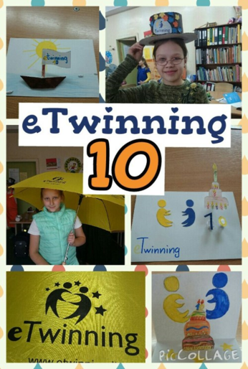

Slide 9
TinyTap - kūrėme žaidimus http://aurelijosklase.jimdo.com/projektai/etwinning-skaitmeniniai-%C4%8Diabuviai/

Slide 10
Artėja Kalėdos – kviečiama naudotis ElfYourself

Slide 11
http://www.elfyourself.com

Slide 13
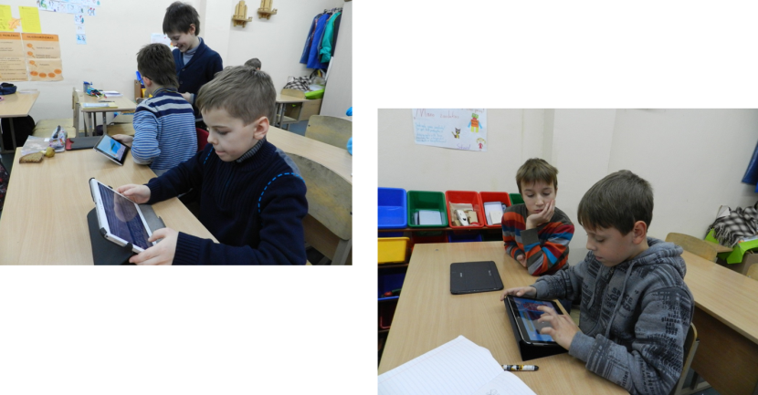
Fotor
http://www.fotor.com/
Įrankis koliažams, atvirukams kurti, su dideliu rėmelių, įvairių efektų pasirinkimu

Slide 14
PhotoFunia
http://photofunia.com/
PhotoFunia yra geriausias būdas savo nuotraukas padaryti labai originaliomis! Įrankis, kuris tinka įvairaus amžiaus vartotojams.
PhotoFunia galima dirbit lengvai, linksmai ☺
Ar norėtumėte savo nuotrauką pamatyti ant žurnalo viršelio? O gal reklaminiame Times aikštės skyde? Gal Ermitažo ar Luvro paveikslų galerijose?
Su šia programėle tai įmanoma;
Reikia tik išsirinkti norimą efektą, rėmelį, nuotrauką;
„Apdorojus“ nuotrauką, ja iš karto galima dalintis el. paštu ar socialiniuose tinkluose.

Slide 16
PiZap
piZap siūlo apie 1000 smagių koliažo maketų, kuriuos naudojant greitai ir lengvai sukursite puikius koliažus. Nuotraukas galima naudoti iš telefono, "Facebook", arba web kameros. Didelis efektų, rėmelių, spalvotų lipdukų pasirinkimas.
http://pizap.com
/

Slide 18
Photo Grid
Photo Grid puiki priemonė kurti koliažus. Vos per keletą minučių galima sukurti įdomų, išraiškingą darbelį;
Programa leidžia sujungti ne vieną nuotrauką, naudojant įvairius stilius, formas, tėmelius;
Kiek panaudti nuotraukų – dvi ar septynias – priklauso tik nuo koliažo kūrėjo;

Slide 20
SĖKMĖS KŪRYBINĖSE PAIEŠKOSE ☺

